Slide 1
Procedura per la registrazione all’AREA RISERVATA MI e per l’accreditamento ai Fondi di Edilizia PON per Enti Locali
Giugno 2020

Slide 2
PER CANDIDARSI
Per presentare la candidatura per gli avvisi PON di edilizia scolastica i Rappresentanti degli Enti Locali, o i loro delegati, devono innanzitutto
richiedere l’ACCREDITAMENTO al servizio “PON ISTRUZIONE – Edilizia Enti locali” tramite il portale del Sistema informativo del Ministero dell’Istruzione
Registrazione e accreditamento
2

Slide 3
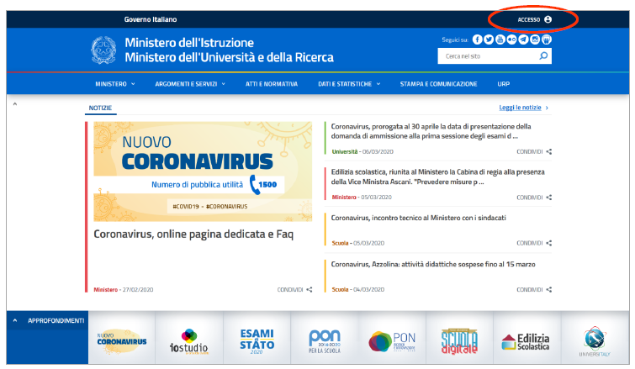
COME ACCEDERE AL SERVIZIO
Si accede al servizio “PON ISTRUZIONE – Edilizia Enti locali” tramite l’AREA RISERVATA del MIUR.
Dal portale MIUR http://www.miur.gov.it/
cliccare in alto a destra su ACCESSO
oppure
direttamente tramite il link https://www.miur.gov.it/web/guest/accesso
cliccando su AREA RISERVATA
Registrazione e accreditamento
3

Slide 4
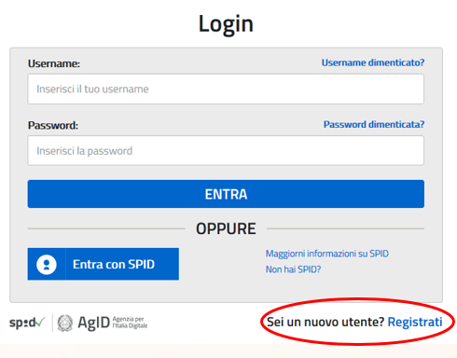
COME ENTRARE NELL’AREA RISERVATA
Dalla pagina di Login:
se il Rappresentante Legale ha già effettuato la registrazione al portale del Ministero dell’Istruzione può accedere con le proprie credenziali
se il Rappresentante Legale è in possesso di credenziali SPID può accedere direttamente utilizzando l’identità digitale unica
OPPURE cliccare su:
“Sei un nuovo utente? Registrati”
Registrazione e accreditamento
4

Slide 5
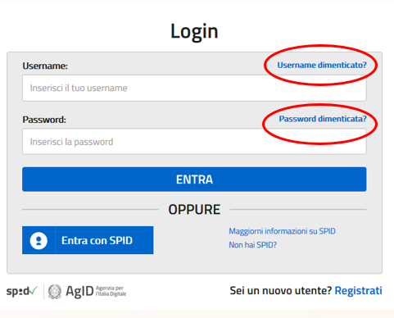
COME RECUPERARE LE CREDENZIALI DI ACCESSO
Dalla pagina di Login:
Se è stata dimenticata la USERNAME cliccare sulla funzione “Username dimenticata?”
Se è stata dimenticata la Password cliccare sulla funzione “Password dimenticata?”
Registrazione e accreditamento
5

Slide 6
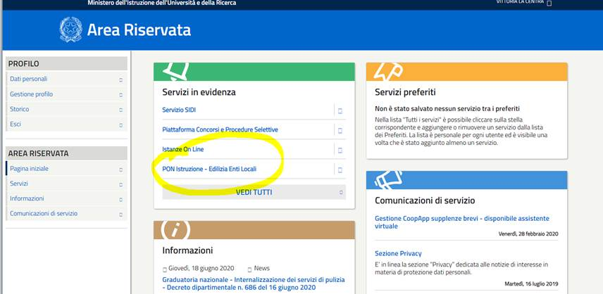
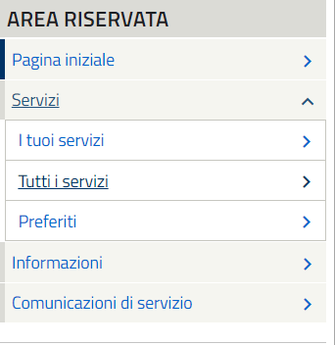
ACCREDITAMENTO
Una volta entrati nell’ AREA RISERVATA occorre
selezionare il servizio “PON ISTRUZIONE – Edilizia Enti locali” dall’area
SERVIZI IN EVIDENZA
oppure
cliccare su “Servizi”
e poi su “Tutti i servizi”
…
Registrazione e accreditamento
6

Slide 7
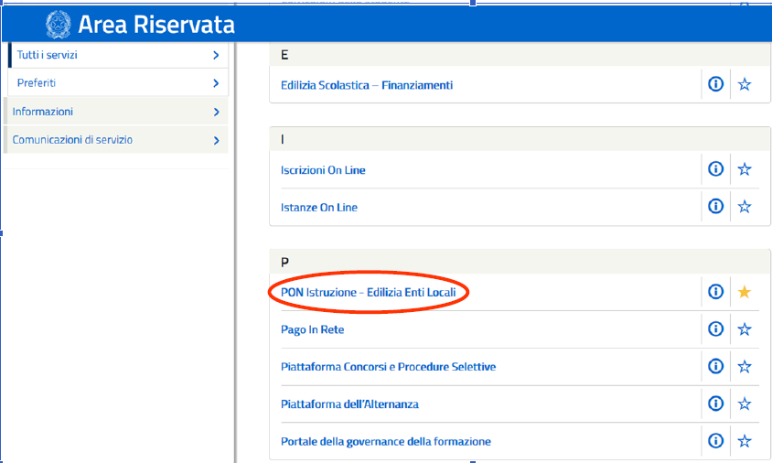
ACCREDITAMENTO
... quindi cercare il servizio sotto la lettera “ P ”
Registrazione e accreditamento
7

Slide 8
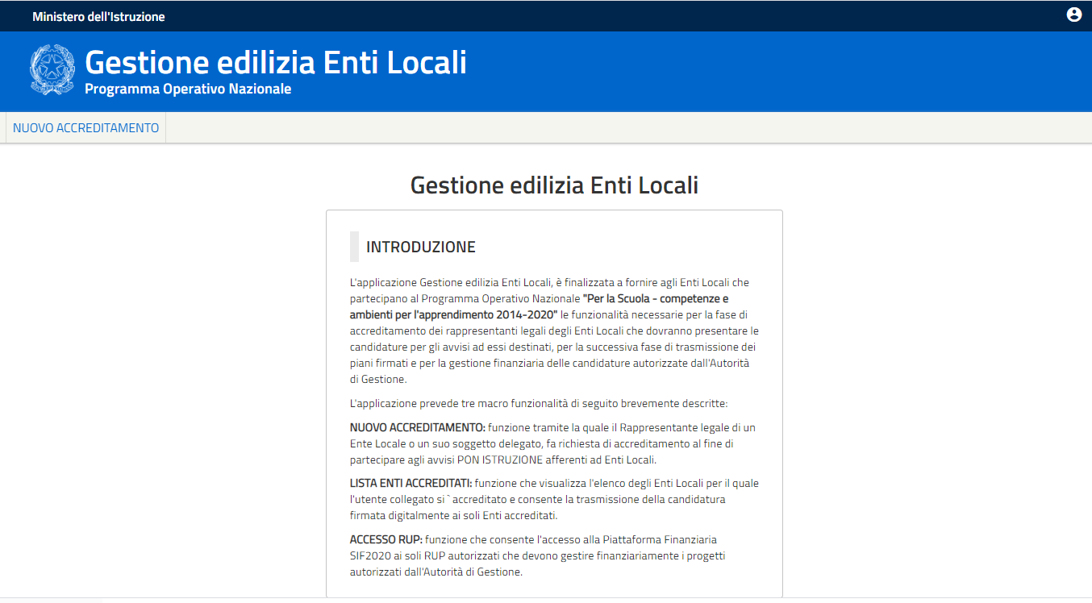
NUOVO ACCREDITAMENTO
Il sistema verifica se è già stato avviato il processo di accreditamento attraverso l’inserimento dei dati.
In caso contrario è necessario richiedere un Nuovo Accreditamento utilizzando la funzione disponibile nel menu utente in alto a sinistra.
L’ acquisizione dei dati avverrà in tre passaggi.
Registrazione e accreditamento
8

Slide 9
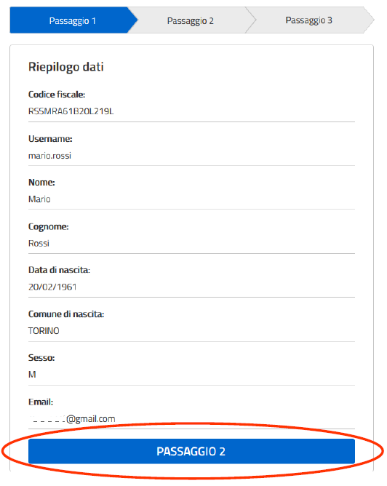
PASSAGGIO 1
Nel “Passaggio 1” viene visualizzato il riepilogo dei dati dell’utente
Selezionando il pulsante “Passaggio 2” si passa alla fase successiva d’inserimento dei dati necessari all’accreditamento
Registrazione e accreditamento
9

Slide 10
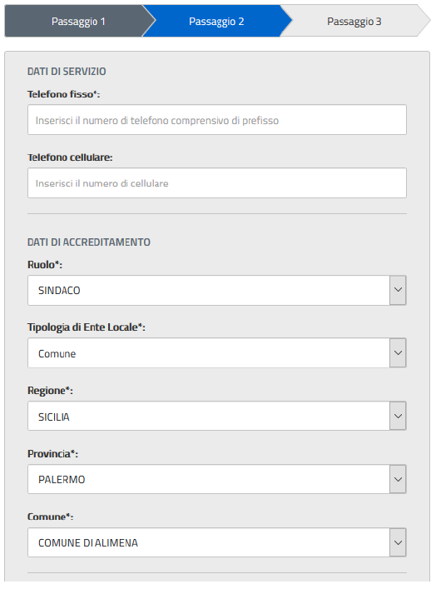
PASSAGGIO 2
Si ricorda che l’accreditamento deve essere eseguito dal Rappresentante Legale dell’Ente Locale che intende partecipare all’avviso o da un soggetto delegato da quest’ultimo
I dati richiesti sono raggruppati nelle seguenti sezioni:
Dati di servizio
Dati di Accreditamento
Documento d’identità
Nomina a Rappresentante Legale
Atto di delega
Consenso invio dati ad INDIRE
Registrazione e accreditamento
10

Slide 11
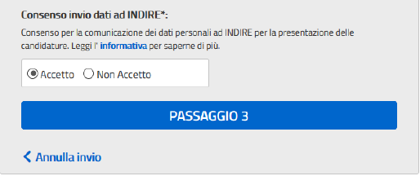
PASSAGGIO 2
IMPORTANTE
L’ultima sezione riguarda il consenso per la comunicazione dei dati personali e di quelli di accreditamento ad Indire.
Il consenso è necessario per consentire ai soggetti che richiedono l’accreditamento di accedere alla piattaforma GPU al fine di presentare le proposte progettuali.
In caso di mancata accettazione del consenso non sarà possibile completare la procedura di accreditamento!
Registrazione e accreditamento
11

Slide 12
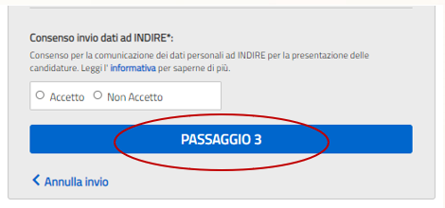
PASSAGGIO 3
Selezionando il pulsante “Passaggio 3” si esegue l’invio dei dati inseriti all’ufficio competente che si occuperà della validazione delle informazioni
Premere:
per tornare alla pagina di inserimento dei dati di accreditamento
per proseguire con l’invio dei dati
Si ricorda che una volta inviati i dati non è più possibile modificarli!
Registrazione e accreditamento
12

Slide 13
RICHIESTA ANNULLAMENTO ACCREDITAMENTO
Se il Rappresentate Legale, o un suo delegato, o entrambi, inseriti in fase di accreditamento, non sono più in carica, è necessario richiedere l’annullamento dell’accreditamento inviando un’email all'indirizzo di posta: pon2020.assistenza.utenza@istruzione.it
Nell’oggetto dell’e-mail inserire il seguente riferimento: ”Accreditamento Enti Locali – Annullamento accreditamento per aggiornamento rappresentante legale/delegato”.
Registrazione e accreditamento
13

Slide 14
DOVE TROVARE TUTTE LE INFORMAZIONI
Le procedure di Registrazione all’Area Riservata del portale del Ministero dell’Istruzione e quelle di Accreditamento sono descritte nei documenti:
“Enti Locali - Manuale accreditamento e invio candidature firmate” (Pubblicazione del 17 aprile 2020)
FAQ “Accreditamento dei responsabili degli Enti locali”
scaricabili al seguente link https://www.istruzione.it/pon/avviso_edilizia.htm
Registrazione e accreditamento
14

